Slide 1
文字排版
Document Structure & Text Formatting

Slide 2
大綱
文章結構
章節與段落
清單
div與span
文字控制元素
特殊符號

Slide 3
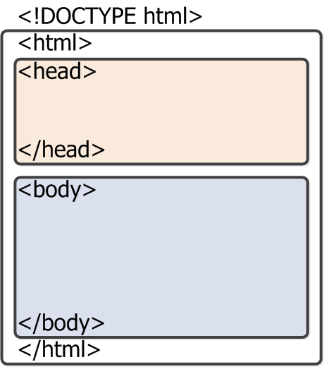
文章結構
<!DOCTYPE html> 標示文件類型（Document Type）
<head> 檔頭
提供文件資訊
引入外部參考
設定標題 <title>
<body> 文件主體
文件主要的內容

Slide 4
關於 Tag
Tag：標籤/標記，以 < 和 > 符號括住
<標籤名稱>
<標籤名稱 屬性名稱>
<標籤名稱 屬性名稱="屬性值">
成對標籤：
容器：Container
起始（Start Tag）與結束（End Tag）夾住內容
例如： <body> … </body>
單一標籤：Single
例如： <br>
<div hidden>
<div id="hold">
Notes:
http://www.w3schools.com/tags/default.asp
http://www.yourhtmlsource.com/myfirstsite/tagreference.html

Slide 5
<head> 檔頭元素
<meta> 宣告 metadata
<meta name="description" content="摘要描述">
<meta name="keywords" content="關鍵字1, keyword2">
<meta name="author" content="作者姓名">
<meta charset="UTF-8">

Slide 6
<head> 檔頭元素
<base> 設定超連結的基底或預設目標
<link> 連結外部樣式檔案
<base href="https://www.itm.usc.edu.tw" target="_blank">
<link rel="stylesheet" type="text/css" href="theme.css">

Slide 7
<head> 檔頭元素
<style> 樣式設定
<style type="text/css">
body {
color:red;
}
</style>
Notes:
https://developer.mozilla.org/en-US/docs/HTML/Element/style

Slide 8
<head> 檔頭元素
<script> 內嵌 JavaScript 程式
<script> 引入外部 JavaScript 程式檔
<script>
document.write("Hello World!");
</script>
<script src="javascript.js"></script>
Notes:
https://developer.mozilla.org/en-US/docs/HTML/Element/script

Slide 9
<head> 檔頭元素
<title> 設定文件主旨
<title>Awesome page title</title>

Slide 10
範例
<!DOCTYPE html>
<html lang="zh-TW">
<head>
<meta charset="utf-8" />
<meta name="keywords" content="關鍵字1, 關鍵字2" />
<meta name="description" content="摘要描述" />
<link rel="stylesheet"
href="stylesheet.css" type="text/css" />
<link rel="alternate" title="Website Feed"
href="rss.php" type="application/rss+xml" />
<link rel="icon" href="favicon.ico" type="image/x-icon" />
<title>文件主旨</title>
</head>
<body>
文章內容
</body>
</html>

Slide 11
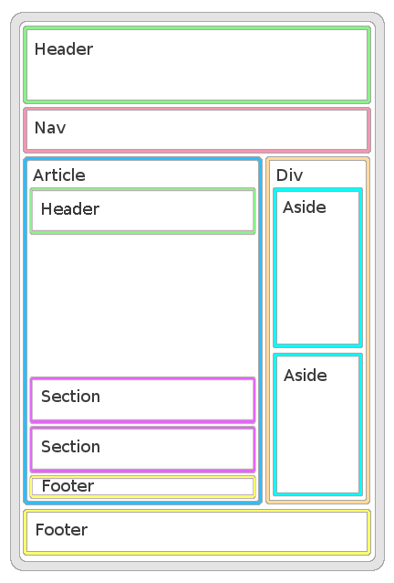
文件主體 頁面結構
頁首/頁眉
導覽
文章/短文
區段
區段頁首
側邊欄
章節
區段頁尾
頁尾/頁腳
Notes:
http://www.basewebmaster.com/html/html5-page-structure.php

Slide 12
章節與段落
標題 Heading
<h1> 第一層大標題
<h2> 第二層標題
…
<h6>
獨立一行，字體較粗大
文章結構
<article> 文章
<section> 章節
<header> 頁眉
<footer> 頁腳
<aside> 側邊欄
<hgroup> 標題群組
<p> 段落 Paragraph

Slide 13
章節與段落
<article>
一段獨立的文章
例如：一篇貼文、一則新聞、一篇部落格文章、一則回應
<article>
<h1>蘋果</h1>
<p>蘋果是一種香甜多汁的水果，通常長在寒冷的地區…</p>
...
</article>
Notes:
http://html5doctor.com/the-article-element/

Slide 14
章節與段落
<section> 章、節
有主題的一段文字
通常有標題
標題不只一個時，以 <hgroup> 設定標題區
一個 <article> 裡面有許多個 <section>
一個 <section> 裡面也可以包含許多個 <article>

Slide 15
<section>範例
<article>
<hgroup>
<h1>蘋果</h1>
<h2>風味絕佳，可口的水果！</h2>
</hgroup>
<p>蘋果是一種長得像梨子的水果，生長在蘋果樹上。</p>
<section>
<h1>紅蘋果</h1>
<p>紅蘋果是市場上最常見的品種，香甜好吃。</p>
</section>
<section>
<h1>青蘋果</h1>
<p>青蘋果外皮呈現綠色，味道偏酸，口感爽脆。</p>
</section>
</article>
Notes:
http://www.w3.org/html/wg/drafts/html/master/sections.html#the-section-element

Slide 16
章節與段落
<aside> 側邊欄
也是 <section>
和文章主題相關，但是關係比較薄弱，屬於補充材料
<p> 段落
段落與段落之間存在大約一行的間距

Slide 17
<body>
<header>
<h1>My Blog</h1>
</header>
<article>
<h1>My Blog Post</h1>
<p>然而，這個頁面，但我給偶爾的情況下發生的辛勞和痛苦促使他一些偉大的作品。</p>
<aside>
<!-- 位於 article 裡面的 aside，和這一篇 article 相關的資料。 -->
<h1>Glossary</h1>
<dl>
<dt>產品</dt>
<dd>種植、製造或加工後的產出。</dd>
</dl>
</aside>
</article>
<aside>
<!-- 位於 article 外的 aside，和 article 無關，但是和這一個文件相關。 -->
<h2>Blogroll</h2>
<ul>
<li><a href="#">My Friend</a></li>
<li><a href="#">My Other Friend</a></li>
<li><a href="#">My Best Friend</a></li>
</ul>
</aside>
</body>

Slide 18
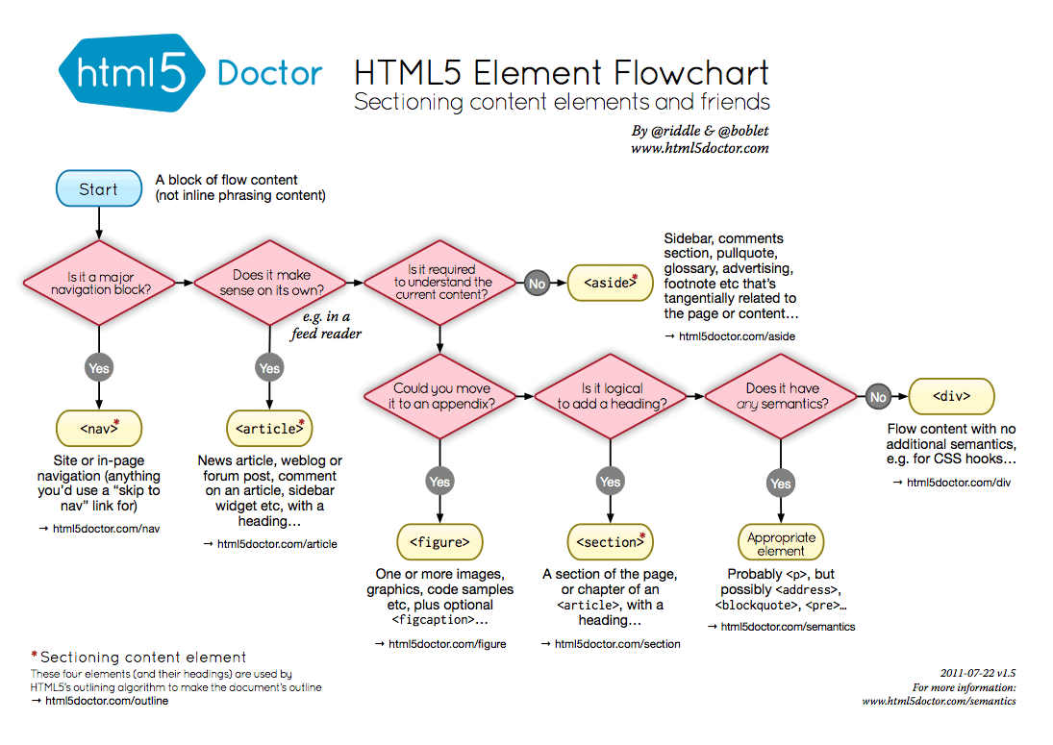
Notes:
http://html5doctor.com/downloads/h5d-sectioning-flowchart.png

Slide 19
清單
<ul> 符號清單
無編號，Unordered List
<ol> 編號清單
Ordered List
<dl> 定義清單
Definition List
<li> 清單項目
List Item
<dt> 定義項目
Definition term
<dd> 資料描述
Definition description

Slide 20
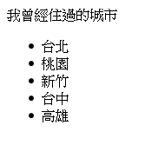
清單
符號清單
我曾經住過的城市
<ul>
<li>台北</li>
<li>桃園</li>
<li>新竹</li>
<li>台中</li>
<li>高雄</li>
</ul>

Slide 21
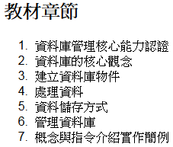
清單
編號清單
<h2>教材章節</h2>
<ol>
<li>資料庫管理核心能力認證</li>
<li>資料庫的核心觀念</li>
<li>建立資料庫物件</li>
<li>處理資料</li>
<li>資料儲存方式</li>
<li>管理資料庫</li>
<li>概念與指令介紹實作簡例</li>
</ol>

Slide 22
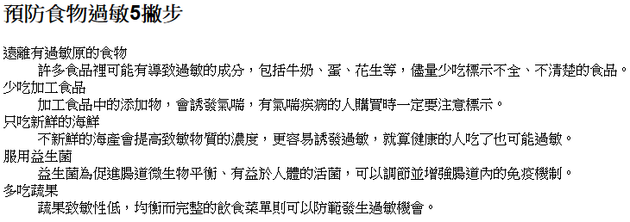
清單
定義清單
<h2>預防食物過敏5撇步</h2>
<dl>
<dt>遠離有過敏原的食物</dt>
<dd>許多食品裡可能有導致過敏的成分，包括牛奶、蛋、花生等，儘量少吃標示不全、不清楚的食品。</dd>
<dt>少吃加工食品</dt>
<dd>加工食品中的添加物，會誘發氣喘，有氣喘疾病的人購買時一定要注意標示。</dd>
<dt>只吃新鮮的海鮮</dt>
<dd>不新鮮的海產會提高致敏物質的濃度，更容易誘發過敏，就算健康的人吃了也可能過敏。</dd>
<dt>服用益生菌 </dt>
<dd>益生菌為促進腸道微生物平衡、有益於人體的活菌，可以調節並增強腸道內的免疫機制。</dd>
<dt>多吃蔬果</dt>
<dd> 蔬果致敏性低，均衡而完整的飲食菜單則可以防範發生過敏機會。</dd>
</dl>
Notes:
http://tw.news.yahoo.com/%E9%A3%B2%E9%A3%9F%E6%8E%8C%E6%8F%A15%E6%92%87%E6%AD%A5-%E9%A0%90%E9%98%B2%E9%A3%9F%E7%89%A9%E9%81%8E%E6%95%8F-024207012.html

Slide 23
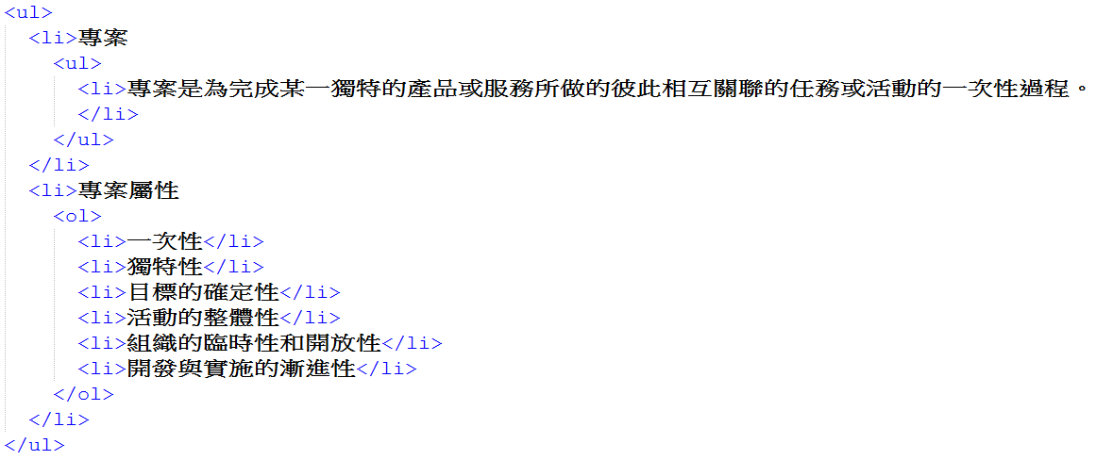
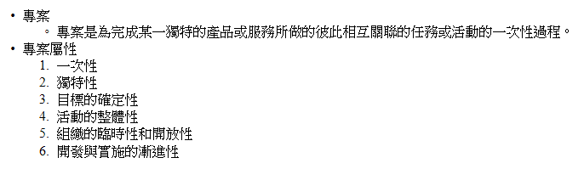
清單
巢狀清單（Nested List）

Slide 24
div與span
<div> 標示一個區塊 division
和 <section> 相似的效果
沒有章節段落的意義
常用於套用 CSS 樣式
<span> 標示段落中的一小段文字
標示行內（inline）的範圍
用於套用 CSS 樣式

Slide 25
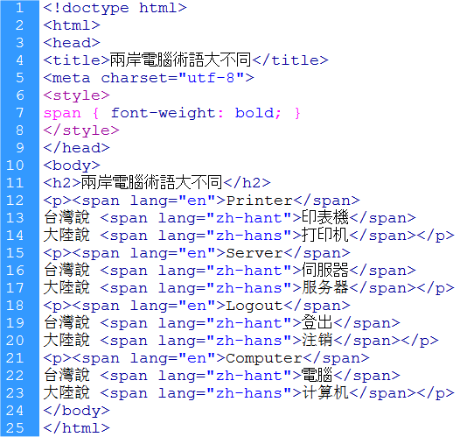
<span> 範例

Slide 26
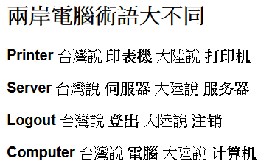
<span> 範例

Slide 27
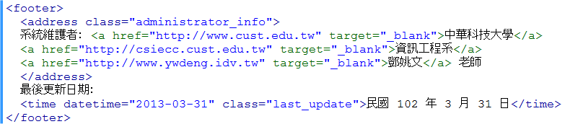

文字控制元素
<address> 地址，聯絡資訊

Slide 28
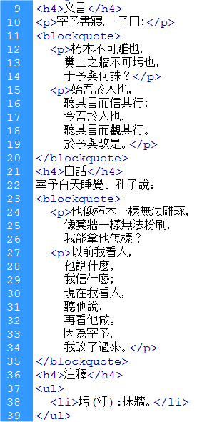
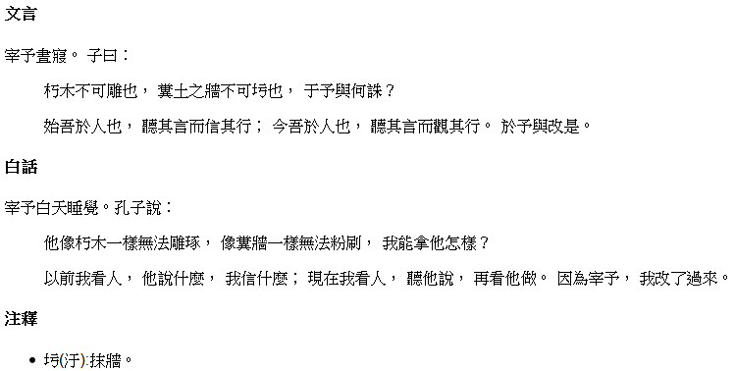
文字控制元素
<blockquote> 大段引言

Slide 29
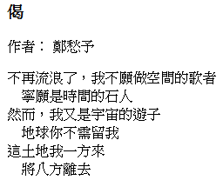
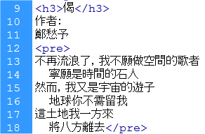
文字控制元素
<pre> 預先格式化文字（preformatted）
你怎麼打，網頁上就出現什麼，包括空格。

Slide 30
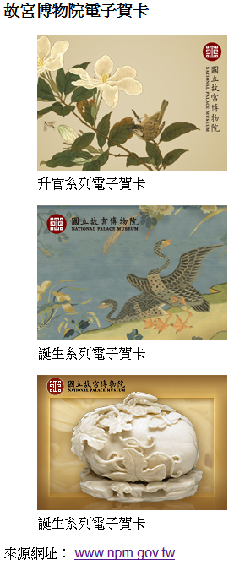
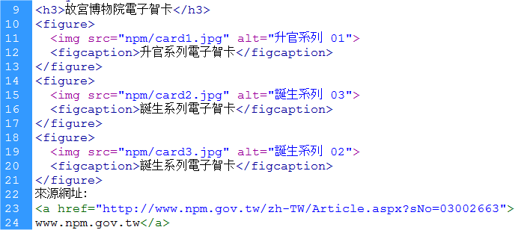
文字控制元素
<figure> 插圖
<figcaption> 插圖標題

Slide 31
文字控制元素
<br /> 或 <br> 斷行 Break
行文至此，折到下一行繼續
還在同一個段落裡
<hr /> 或 <hr> 水平線 Horizontal Rule
畫一條水平線
分隔段落

Slide 32
段落內的文字控制元素
標籤 | 描述 | 英文
<a> | 設定超連結 | Anchor
<abbr> | 縮寫 | Abbreviation
<b> | 粗體字，加強視覺效果，一般用於標示關鍵字 | Bold
<cite> | 引用參考文獻 | Cite
<code> | 程式碼 | Code
<del> | 刪除的文字 | Deleted
<dfn> | 定義專有名詞 | Definition
<em> | 強調 | Emphasized
<i> | 斜體字，通常用於標示替代的文字。 | Italic
<ins> | 插入的文字 | Inserted
<kbd> | 使用者以鍵盤輸入的文字 | Keyboard

Slide 33
段落內的文字控制元素（續）
標籤 | 描述 | 英文
<q> | 簡短的引述。 | Quotation
<ruby> | 標示注音符號或日文50音，配合<rt>和<rp>使用。 | Ruby
<s> | 刪除線，通常用於標示誤謬的內容。 | Strike Through
<samp> | 程式輸出範例。 | Sample
<small> | 以較小的字型列印，通常用於標示版權。 | Small
<strong> | 加強視覺效果，通常用於標示重點 | Strong
<sub> | 下標，例如 H₂O | Subscript
<sup> | 上標，例如 E=MC² | Superscript

Slide 34
段落內的文字控制元素（續）
標籤 | 描述 | 英文
<time> | 標示日期與時間 | Time
<u> | 底線，用於標示中文人名 | Underline
<var> | 變數，通常用於標示程式中的變數或函式中的參數 | Variable
<wbr> | 斷字 | Word break

Slide 35
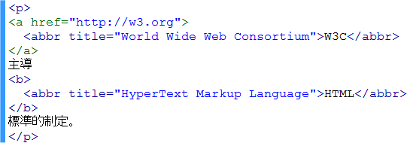


範例：<a>、<abbr> 以及 <b>

Slide 36


範例： <ins> 和 <del>

Slide 37
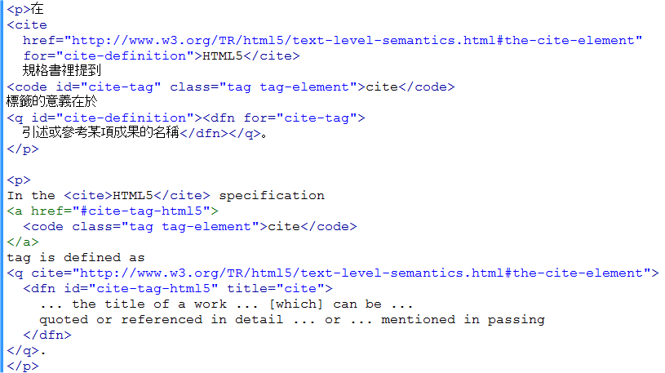
範例： <cite>、<code>、<dfn> 以及 <q>

Slide 38
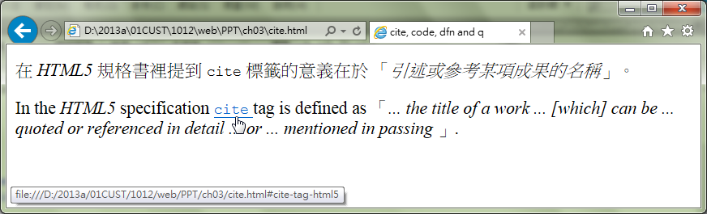
範例： <cite>、<code>、<dfn> 以及 <q>

Slide 39
<ruby>、<rt> 以及 <rp>
應用於 CJK（Chinese, Japanese, and Korean）漢字的標注
<rt> — ruby text，跟隨於需標注的漢字之後
<rp> — ruby parentheses, 標示 <rt> 外圍的括號

Slide 40
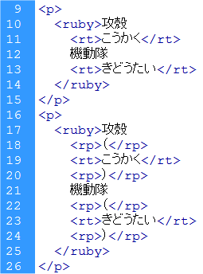
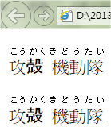
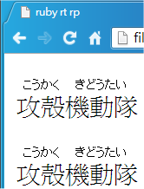
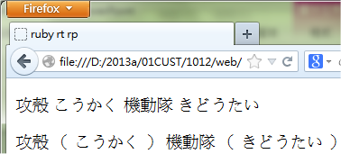
日文範例： <ruby>、<rt> 以及 <rp>
Notes:
http://html5doctor.com/ruby-rt-rp-element/

Slide 41
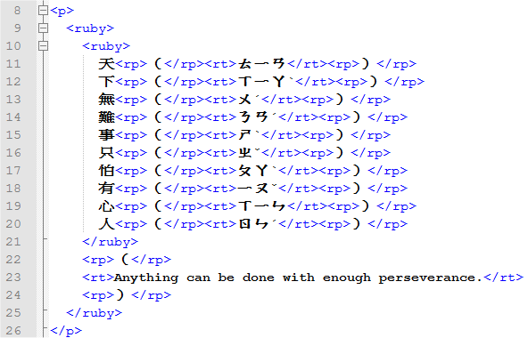
中文範例：巢狀 <ruby>
Notes:
http://html5doctor.com/ruby-rt-rp-element/

Slide 42
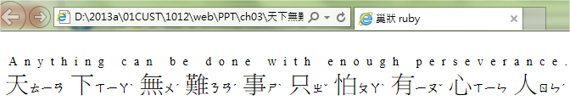
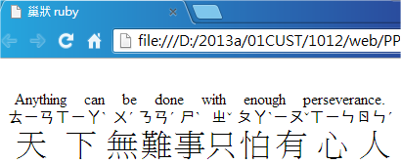
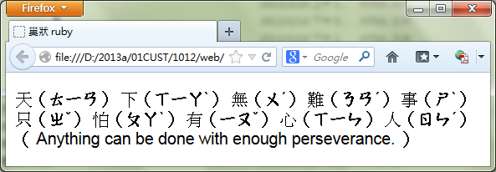
中文範例：巢狀 <ruby>

Slide 43
HTML5 停用的 HTML4 舊標籤
標籤 | 描述 | 備註
<acronym> | 縮寫 | 改用 <abbr>
<applet> | 插入 Java Applet | 改用 <embed> 或 <object>
<basefont> | 設定基底字型 | 改以 CSS 設定字型
<big> | 字型加大 | 改以 CSS 設定字型
<center> | 靠中央對齊 | 改以 CSS 設定對齊方式
<dir> | 目錄清單 | 改用 <ul>
<font> | 設定字型 | 改以 CSS 設定字型
<isindex> | 插入搜尋方塊 | 應明確使用 <form> 和 <input>
<menu> | 選單 | 改用 <ul>
<strike> | 標示刪除線 | 改用 <del>
<tt> | 以等寬字型顯示 | 改用 <kbd>、<var>、<code> 或 <samp>

Slide 44
舊標籤賦予語意 <i>、<b>、<em> 和 <strong>
<i> 原意是斜體字（italic）
在 HTML5 裡的語意是『另一種聲音』（alternate voice），例如音譯的外語文字或專有名詞。
<b> 原意是粗體字（bold）
用於版面中需要突顯出來的字，例如關鍵字（keyword）。
<em> 原意是強調（emphasis）
用於標示加強語氣的文字
<strong> 原意是更強的加強語氣（stronger emphasis）
可以在 <em> 的句子裡標示更加強的語氣

Slide 45
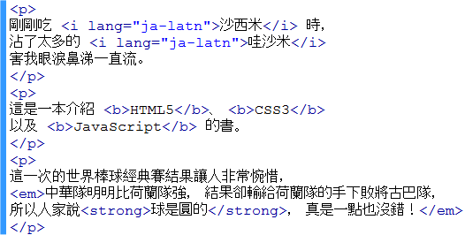
舊標籤賦予語意 <i>、<b>、<em> 和 <strong>

Slide 46
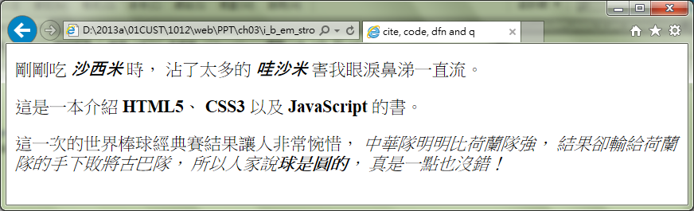
舊標籤賦予語意 <i>、<b>、<em> 和 <strong>

Slide 47
特殊符號
<!-- 註解文字 -->
特殊符號以 & 開始，以 ; 結束
特殊符號 | HTML表示法
© | &copy;
< | &lt;
> | &gt;
" | &quot;
& | &amp;
半形空白 | &nbsp;
Less Than
Greater Than
Non-Breaking SPace

Slide 48
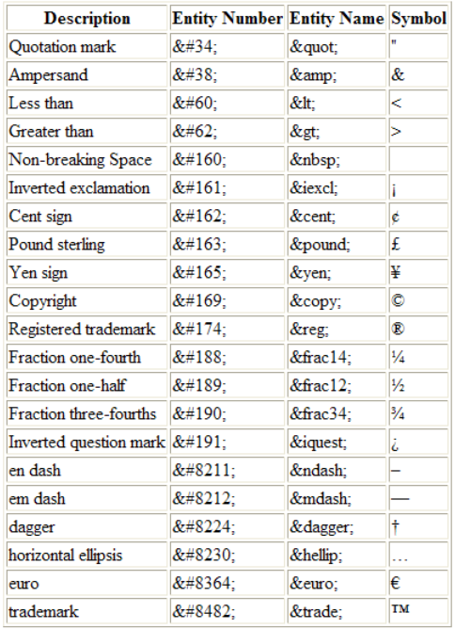
Notes:
http://www.intuitive.com/coolweb/entities.html

Slide 49
結語
用具有語意的標籤標示文章結構
採用 HTML5 標準
避免使用 HTML5 停用的標籤
特殊符號以 & 開始，以 ; 結束
巢狀清單，內層清單必須完全包在外層的<li></li>裡頭。

Slide 50
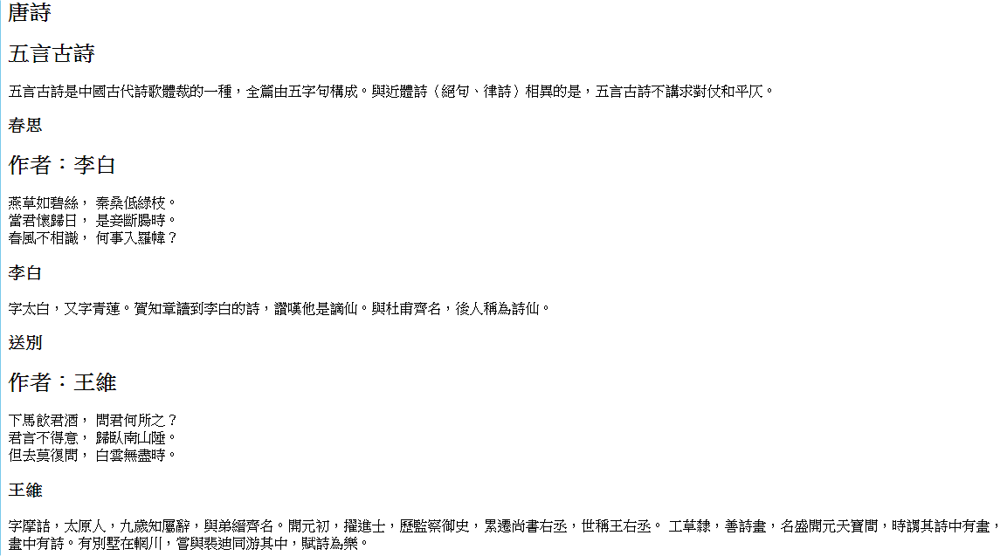
練習1：唐詩

Slide 51
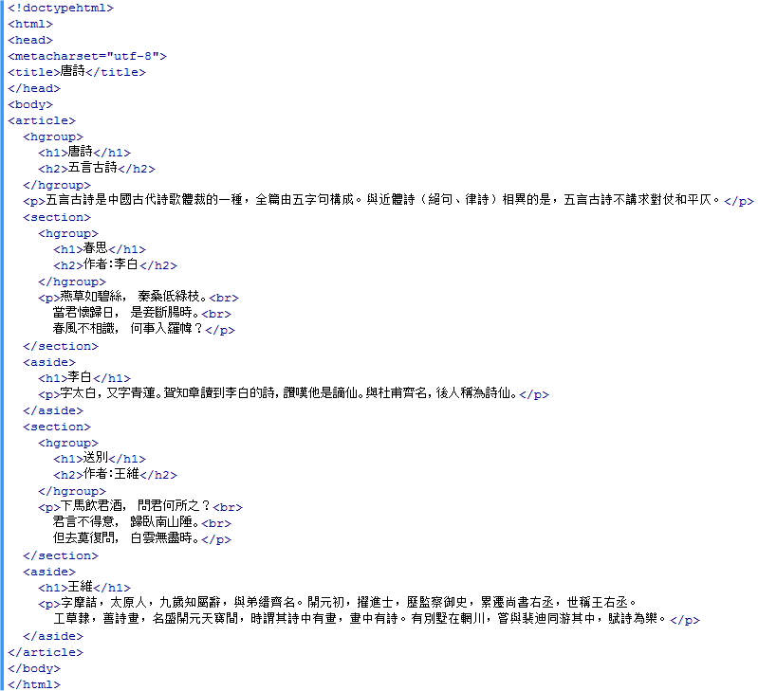

Slide 52
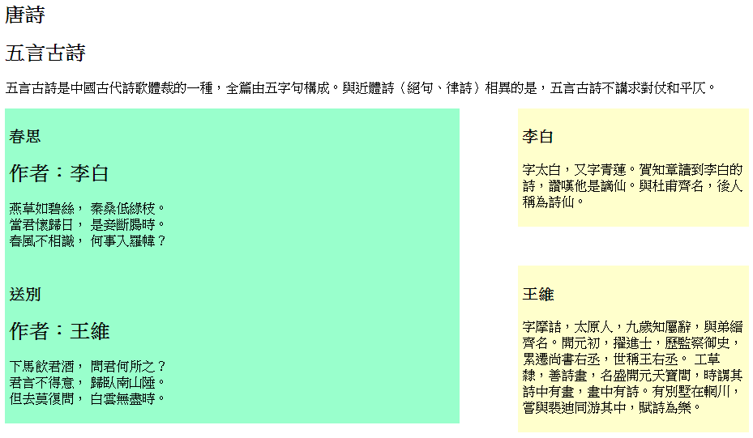
練習1-2：唐詩以 CSS 排版

Slide 53
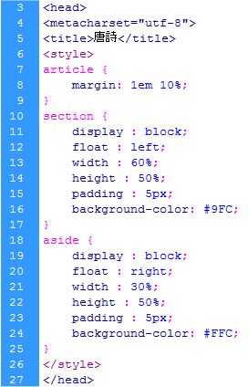
練習1-2：唐詩以 CSS 排版
在 <head> 裡面加入 <style>

Slide 54
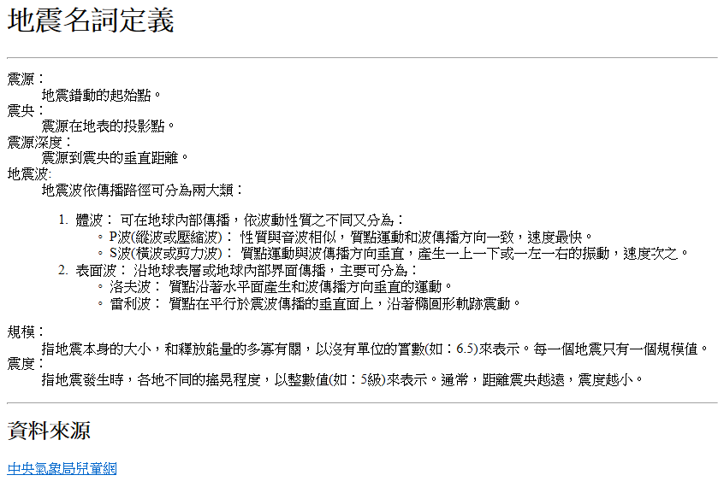
練習2：巢狀清單

Slide 55
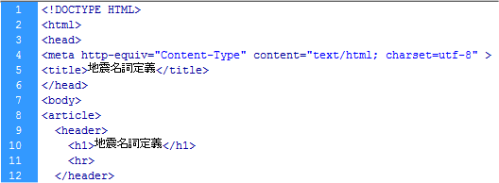
練習2：巢狀清單

Slide 56
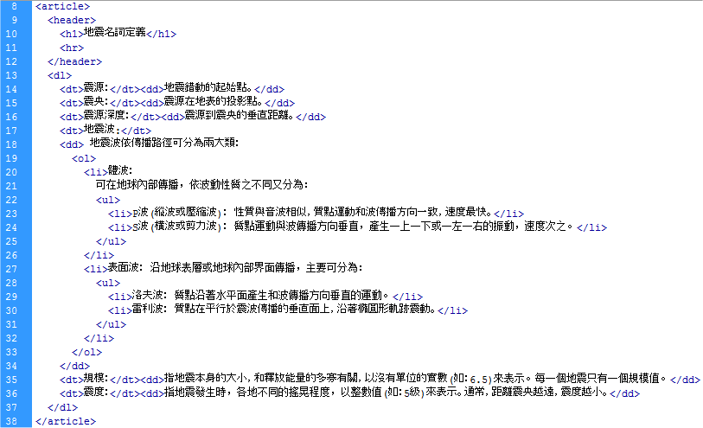
練習2：巢狀清單

Slide 57
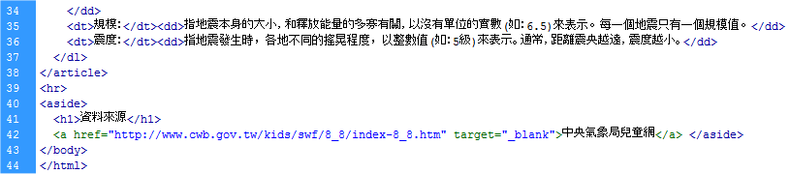
練習2：巢狀清單

Slide 58
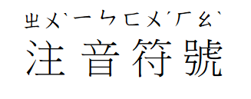
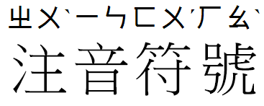
練習3：Ruby 注音符號
以 <ruby>、<rp>、<rt> 等標籤為『注音符號』四字加上注音符號。
分別以 Chrome、Firefox、IE 等瀏覽器檢視成果，觀察各種瀏覽器呈現的結果有何差異？

Slide 59
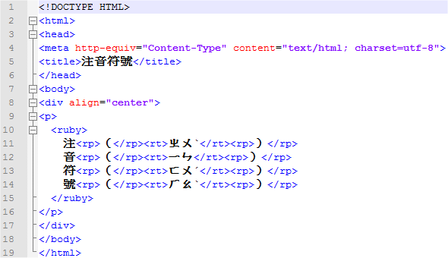
練習3：Ruby 注音符號

Slide 60
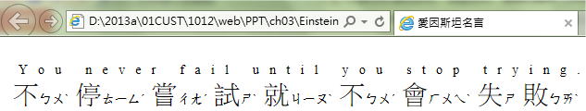
練習4：巢狀 Ruby

Slide 61
